Slide 1

Formation continue experts sols CWBP v.05
GRER v.05 – Quiz
S. Crévecoeur & C. Lambert
Notes:
SOCR
Applicable à partir du 1er février 2023.

Slide 2

Quiz 2.0 - Introduction
Après Quiz 1 en septembre 2022 !
Avec de nouvelles thématiques :
Mesures d’air ;
Pollution du sol en zone saturée ou partiellement ;
Critère additionnel Conc. en C₅-C₁₀ >1000 mg/kg et risque d’inflammabilité ;
Matière organique ;
Screening analytique ;
Revêtement
Notes:
SOCR
Quiz 1 sur les modifications apportées au GRER v.5
Crière Additionnel relatif à la menace grave et à la nécessité d’assainir conc. en HP…
Screening analytique et analyse quantitative

Slide 3




Quiz 2.0
Etes-vous prêts à répondre à quelques questions?
Alors…
prenez votre smartphone…
Rendez-vous sur www.mentimeter.com
5806375
Notes:
SOCR
Conseil: ne pas se logger avec son nom mais utiliser une lettre pour être anonyme

Slide 4
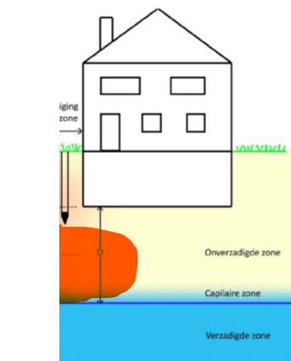
Mesures d’air
Situation:
Maison unifamiliale sur cave
Pollution sous la cave (risque avec S-Risk©).
Un piézair est installé et crépiné de 1 à 2 m.
Trois campagnes ont été réalisées avec mesures d’air intérieur en parallèle.
Notes:
SOCR
Pollution en polluant volatil sous la cave.
3 campagnes d’analyse annuelle ont été réalisées

Slide 5
Question 1 : mesures d’air
Quelles valeurs retenir pour l’air du sol et l’air intérieur ?
Les valeurs maximales mesurées (en air intérieur et en air du sol) ;
La moyenne des mesures obtenues ;
La valeur maximale pour l’air intérieur et la valeur moyenne pour l’air du sol
Notes:
SOCR

Slide 6
Question 1 : réponse
Quelles valeurs retenir pour l’air du sol et l’air intérieur ?
Les valeurs maximales mesurées (en air intérieur et en air du sol) ;
La moyenne des mesures obtenues ;
La valeur maximale pour l’air intérieur et la valeur moyenne pour l’air du sol
Page 44 du GRER-B : valeurs maximales
air du sol et air intérieur si démontrées/défendues représentatives
Notes:
SOCR
p. 44: concentrations à prendre en compte dans l’air du sol, air intérieur ou air extérieur. Cette section reprend les principes de base de l’utilisation de mesures d’air dans le cadre des EDR-SH, le domaine d’application

Slide 7
Question 2 : mesures d’air
Comment introduire les mesures représentatives d’air dans S-Risk©?
J’introduis les mesures d’air intérieur et d’air du sol dans une seule modélisation
Je réalise 2 modélisations: une en introduisant l’air du sol puis l’autre avec les mesures d’air intérieur. Ensuite, j’évalue l’influence des modifications.
Comme il s’agit d’un bâti sur cave, j’introduis uniquement la valeur de l’air intérieur dans « Basement – indoor air » (worst-case).
Notes:
CHL
Xxx Modification choix n°2 = mise en évidence: réalisation de 2 simulations.

Slide 8
Question 2 : réponse
Comment introduire les mesures représentatives d’air dans S-Risk©?
J’introduis les mesures d’air intérieur et d’air du sol dans une seule modélisation ;
Je réalise 2 modélisations: une en introduisant l’air du sol puis l’autre avec les mesures d’air intérieur. Ensuite, j’évalue l’influence des modifications.
Comme il s’agit d’un bâti sur cave, j’introduis uniquement la valeur de l’air intérieur dans « Basement – indoor air » (worst-case).
Notes:
CHL

Slide 9
Question 2 : réponse
Deux modélisations: d’abord l’air du sol puis les mesures d’air intérieur puis j’évalue l’influence des modifications !
Page 6 de l’Annexe B6 du GRER-B : l’air du sol constitue une mesure indirecte pour la détermination de la qualité de l’air intérieur et vise à affiner le modèle et plus spécifiquement le processus de volatilisation des
polluants dans le sol.
S-Risk© priorise l’information, si Cia encodée, l’air du sol n’est plus utilisé pour calculer Cia.
Notes:
CHL
Annexe B6 du GRER B: protocole d’échantillonnage de l’air dans le cadre des ER liés à inhalation: prélèvements et analyses – directives générales
Et donc la concentration encodée dans l’air du sol n’est pas utilisée dans le modèle.
Si mesure d’air du sol = mesure indirecte, pourquoi alors doit on analyser l’air du sol si on dispose de mesures d’air ambiant (question potentielle des experts) ?
=> Car mesure air du sol si représentative sera plus proche de la réalité que conc. dans air du sol estimée par le modèle. La mesure d’air intérieur peut également être influencée par des sources de pollution intérieure. Utiliser une conc. mesurée dans l’air du sol permet d’estimer une concentration dans l’air intérieur liée à une pollution uniquement du sol.

Slide 10
Question 2 : réponse
Comme il s’agit d’un bâti sur cave, j’introduis uniquement la valeur de l’air intérieur dans « Basement – indoor air » (worst-case).
Bug de S-Risk© : voir user manual :
« As the model considers the basement and the ground floor of the building as one compartment, basement measurements cannot be added directly »
Notes:
CHL
FAQ S-Risk :
Several approaches could be used to assess this situation as correctly as possible:
- As a worst case, first fill in the basement air concentration as if it was the indoor air concentration.
- Assume a building with a crawl space ("crawlspace" option on the "Indoor" tab) and set the floor quality parameter fof (fraction of openings in the floor between crawl space and indoor air) at bad (1×10-4) or very bad quality (2×10-4) (taking into account that in reality there is often little dilution between basement and indoor air). Proposed parameter values according to floor quality are given in the TGD. Then, fill in the basement air concentration as a crawl space concentration in the "Concentrations" tab.

Slide 11
Question 3 : mesures d’air
Peut-on conclure d’office qu’il y a menace grave quand la valeur représentative de l’air du sol et celle de l’air intérieur dépassent la VTR du polluant ciblé !
Vrai ou faux ?
Notes:
SOCR

Slide 12


Question 3 : réponse
Peut-on conclure d’office qu’il y a menace grave quand la valeur représentative de l’air du sol et celle de l’air intérieur dépassent la VTR (exprimée en mg/m³) du polluant ciblé !
Vrai ou faux ?
Non, les critères de décision (MG/AMG) s’établissent selon le GRER. Dose d’exposition ≠ Concentration mesurée dans un compartiment.
Notes:
SOCR
Non, les critères de décision qui permettent de conclure à la présence ou non d’une MG s’établissent dans le GRER. La VTR doit être comparée à une dose d’exposition et non à une concentration mesurée dans un compartiment. La dose d’exposition prend en compte des facteurs supplémentaires en terme notamment de durée et fréquence d’exposition. La menace grave s’établit sur l’ensemble des voies d’exposition.
Non, la VTR même exprimée en concentration (mg/m³) n’est pas une valeur signal de menace grave. Cette dernière s’établit selon le GRER.

Slide 13
Question 4: mesures d’air
Les VLEP ne sont pas dépassées lors des mesures d’air intérieur. Je peux donc conclure qu’il n’y a pas de menace grave (au sens du DS) pour les travailleurs!
Vrai ou faux ?
Notes:
SOCR

Slide 14
Question 4: Réponse
Les VLEP ne sont pas dépassées lors des mesures d’air ambiant. Je peux donc conclure qu’il n’y a pas de menace grave (au sens du DS) pour les travailleurs!
Vrai ou faux ?
Non, la menace grave est une notion du Décret sols et s’établit selon le CWBP.
Notes:
SOCR

Slide 15

Question 5 : mesures d’air/VLEP-VTR
VLEP : Valeurs Limites d'Exposition Professionnelles VTR : Valeur Toxicologique de Référence | VLEP | VTR
est établie pour une exposition chronique discontinue (8h par jour).
Tient compte des voies d’exposition orale et cutanée
intègre la cible « travailleurs ».
intègre la cible « enfants ».
est distinguée entre effets à seuil et/ou sans seuil
utilisée pour réaliser ER-SH selon Décret sols.

Slide 16
Question 5 : réponse
VLEP : Valeurs Limites d'Exposition Professionnelles VTR : Valeur Toxicologique de Référence | VLEP | VTR
est établie pour une exposition chronique discontinue (8h par jour).
tient compte des voies d’exposition orale et cutanée
intègre la cible « travailleurs ».
intègre la cible « enfants ».
distinction entre effets à seuil et/ou sans seuil
utilisée pour réaliser ER-SH selon Décret sols.

Slide 17


Question 5 : réponse
VLEP : Compromis entre protection de la santé des travailleurs et intérêts économiques des employeurs
Certaines sont contraignantes. Objectif minimal de prévention.
VTR : valeurs toxicologiques établies par organismes internationaux.
VLEP tient compte de facteurs socio-économiques et de la faisabilité technique.
Les VLEP ne peuvent pas être utilisées dans les ERS (DS) à la place des VTR!
VTR : utilisée en RW pour le Décret sols
VLEP: Législation du Bien-être au travail

Slide 18
Question 6 : mesures d’air
Pour un échantillonnage (en mode actif ou passif ou les deux), on peut énoncer qu’il s’agit d’une mesure
qualifiée de quantitative | Actif/passif ou les deux?
qualifiée de semi-quantitative (voire qualitative) | Actif/passif ou les deux?
applicable pour les polluants très volatils | Actif/passif ou les deux?
applicable sur de longues durées/périodes (exposition moyenne) | Actif/passif ou les deux?
très simple d’utilisation | Actif/passif ou les deux?
dont il est nécessaire de connaître le débit ayant traversé le support | Actif/passif ou les deux?
recommandée par le GRER pour modélisation dans S-Risk©. | Actif/passif ou les deux?
Notes:
rajouter un slide avec un tableau reprenant des exemples de techniques de mesures actives / passives
+ rajouter info : « en quoi une méthode passive peut être utile alors que non recommandée dans GRER » à en donnant des exemples concrets (par exemple site chimique complexe : 1e campagne mesures passives pour dimensionner les campagnes ultérieures en mesure active)

Slide 19
Question 6 : réponse
Pour un échantillonnage (en mode actif ou passif ou les deux), on peut énoncer qu’il s’agit d’une mesure
qualifiée de quantitative | Actif/passif ou les deux?
qualifiée de semi-quantitative (voire qualitative) | Actif/passif ou les deux?
applicable pour les polluants très volatils | Actif/passif ou les deux?
applicable sur de longues durées/périodes (exposition moyenne) | Actif/passif ou les deux?
très simple d’utilisation | Actif/passif ou les deux?
dont il est nécessaire de connaître le débit ayant traversé le support | Actif/passif ou les deux?
recommandée par le GRER pour modélisation dans S-Risk©. | Actif/passif ou les deux?

Slide 20
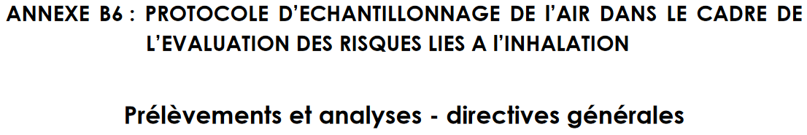
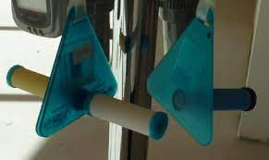
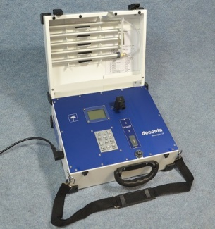
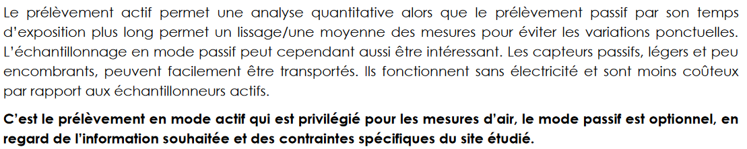
Question 6 : réponse
Notes:
Ajout

Slide 21
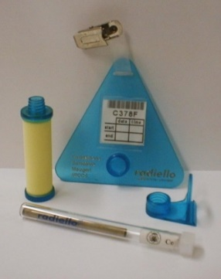
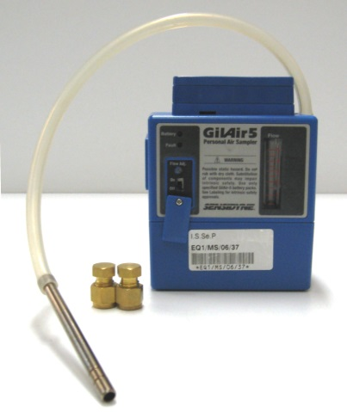
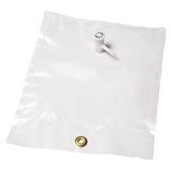
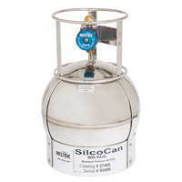
Question 6 : Analyse air
Fixation sur filtre imprégné ou tube à adsorption :
- en mode actif (NBN EN ISO 16017-1 :2001)
- en mode passif (NBN EN ISO 16017-2 :2003).
Prélèvement sur sac
Inconvénient : fragilité, petit volume échantillonné
Prélèvement en canister
Conteneur préalablement mis en dépression, généralement fourni par le laboratoire.
Notes:
Ajout

Slide 22
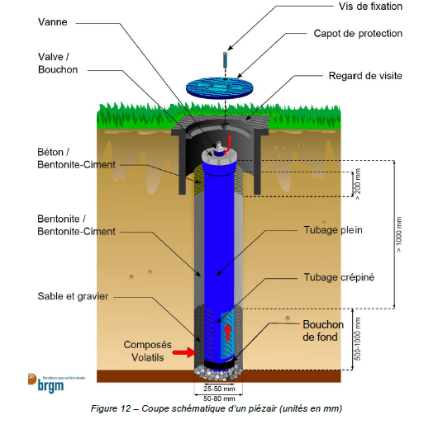
Question 6 : Prélèvement air
Dispositifs de prélèvement pour
Air du sol
- Piézair, canne temporaire, sous-dalle
Notes:
Ajout

Slide 23
Question 7 : mesures d’air
Situation: maison sur cave avec pollution sous la cave (risque avec S-Risk©). 3 campagnes d’air du sol/d’air intérieur. Les analyses sont jugées représentatives (et utilisables dans S-Risk©) si :
Elles ont été réalisées en janvier/juillet/décembre de la même année ;
Les conditions environnementales (météo/P/température/…) ont été acquises lors des prélèvements et qu’elles permettent d’assurer des conditions différentes (dont une jugée worst-case)
Les interférences liées à l’utilisation courante du bâtiment comme le chauffage/produits nettoyage/… ont été neutralisées sur une période minimale de 3 jours avant et pendant les prélèvements.

Slide 24
Question 7 : mesures d’air
Situation d’une maison sur cave avec pollution sous la cave (risque avec S-risk). 3 campagnes d’air du sol/d’air intérieur. Les analyses sont jugées représentatives (et utilisables dans S-risk) si :
Elles ont été réalisées uniquement en janvier/Juillet/décembre de la même année ;
Les conditions environnementales (météo/P/température/…) ont été acquises lors des prélèvements et qu’elles permettent d’assurer des conditions différentes (dont une jugée worst-case)
Les interférences liées à l’utilisation courante du bâtiment comme le chauffage/produits nettoyage/… ont été neutralisées sur une période minimale de 3 jours avant et pendant les prélèvements

Slide 25
Question 7 : mesures d’air
Les conditions environnementales (météo/P/température/…) ont été acquises lors des prélèvements et qu’elles permettent d’assurer des conditions différentes (dont une jugée worst-case)
L’important étant de bien mesurer les conditions (P_{atm}, Temp intérieure/extérieure, météo, vitesse du vent) lors des prélèvements afin d’assurer des conditions différentes et suffisamment « worst case ».
FIB air en cours d’élaboration pour fixer des balises.

Slide 26
Question 8: Influence conditions
Situation: maison sur cave avec pollution sous la cave (risque avec S-Risk©). Classez les cas du plus au moins worst-case pour des mesures d’air intérieur :
En juillet, en période anticyclonique sous 30 °C.
En décembre, vent important, température extérieure négative avec maison non occupée et non chauffée.
En janvier, température extérieure de 3°C, en période dépressionnaire avec occupants (température intérieure de 22°C).
En mars, température extérieure de 10 °C, en période anticyclonique

Slide 27

Question 8: Solution
Situation d’une maison sur cave avec pollution sous la cave (risque avec S-risk). Classez les cas du plus au moins worst-case pour des mesures d’air intérieur :
Plus WC : En janvier, température extérieure de 3°C, en période dépressionnaire avec occupants (température intérieure de 22°C).
En décembre, vent important, température extérieure négative avec maison non occupée et non chauffée.
En mars, température extérieure de 10 °C, en période anticyclonique.
Moins WC : En juillet, en période anticyclonique sous 30 °C.

Slide 28
Question 9 : Air du sol - Conditions
Influence des paramètres sur concentrations mesurées (situation worst-case ou non)?
Air du sol | Vert = Worst-Case
Phase anticyclonique (P_{atm} augmente)
Température extérieure moyenne élevée
Vent stable (vitesse moyenne faible)
Temps humide (2 jours avant et sec durant le prélèvement)

Slide 29
Question 9 : Air du sol - Conditions
Influence des paramètres sur concentrations mesurées (situation worst-case ou non)?
Air du sol | Vert = Worst-Case
Phase anticyclonique (P_{atm} augmente)
Température extérieure moyenne élevée
Vent stable (vitesse moyenne faible)
Temps humide (2 jours avant et sec durant le prélèvement)

Slide 30
Question 9 : Air du sol - Conditions
Influence des paramètres sur concentrations mesurées (situation worst-case ou non)? Conditions estivales (effet T)
Air du sol | Solution
Phase anticyclonique (pression atm augmente) | Non, flux extérieur vers le sol (proche de la surface) – effet de dilution
Température extérieure moyenne élevée | Oui, le sol se réchauffe – relation entre T et quantité de COV dans l’air
Vent stable (vitesse moyenne faible) | Oui, le vent apporte des perturbations et augmente les flux de l’extérieur vers le sol
Temps humide (2 jours avant et sec durant le prélèvement) | Oui, il faut éviter les prélèvements d’air du sol durant épisodes pluvieux intenses mais faire le prélèvement 2-3 jours après !

Slide 31
Question 10 : Air intérieur - Conditions
Influence des paramètres sur concentrations mesurées (situation worst-case ou non)?
Air Intérieur | Vert = Worst-Case
Phase anticyclonique (P_{atm} augmente)
Température extérieure moyenne élevée
Vent stable (vitesse moyenne Haute)
Temps humide (2 jours avant et sec durant le prélèvement)
Chauffage à l’arrêt
Portes et fenêtres fermées

Slide 32
Question 10 : Air intérieur- Conditions
Influence des paramètres sur concentrations mesurées (situation worst-case ou non)?
Air Intérieur | Vert = Worst-Case
Phase anticyclonique (P_{atm} augmente)
Température extérieure moyenne élevée
Vent stable (vitesse moyenne Haute)
Temps humide (2 jours avant et sec durant le prélèvement)
Chauffage à l’arrêt
Portes et fenêtres fermées

Slide 33
Question 10 : Air intérieur- Conditions
Conditions Hivernales qui sont worst-case !
Air Intérieur | Solution
Phase anticyclonique (pression atm augmente) | Ca se discute, influence sur différentiel de Pint vs Pext mais air du sol moins chargé
Température extérieure moyenne élevée | Ca se discute, plus de volatilisation et influence sur différentiel de Pint vs Pext (pas de chauffage, …) mais ventilation plus importante,
Vent stable (vitesse moyenne Haute) | Plutôt worst-case, effet du vent créant des flux convectifs du sol vers l’intérieur
Temps humide (2 jours avant et sec durant le prélèvement) | Plutôt worst-case, air du sol plus chargé
Chauffage à l’arrêt | Non worst-case, le chauffage implique effet cheminée et effet thermique créant des flux convectifs du sol vers l’intérieur
Portes et fenêtres fermées | Plutôt worst-case (moins de renouvellement)
Notes:
Ca risque de mener à beaucoup de discussion si on répond « ça se discute »… non?

Slide 34
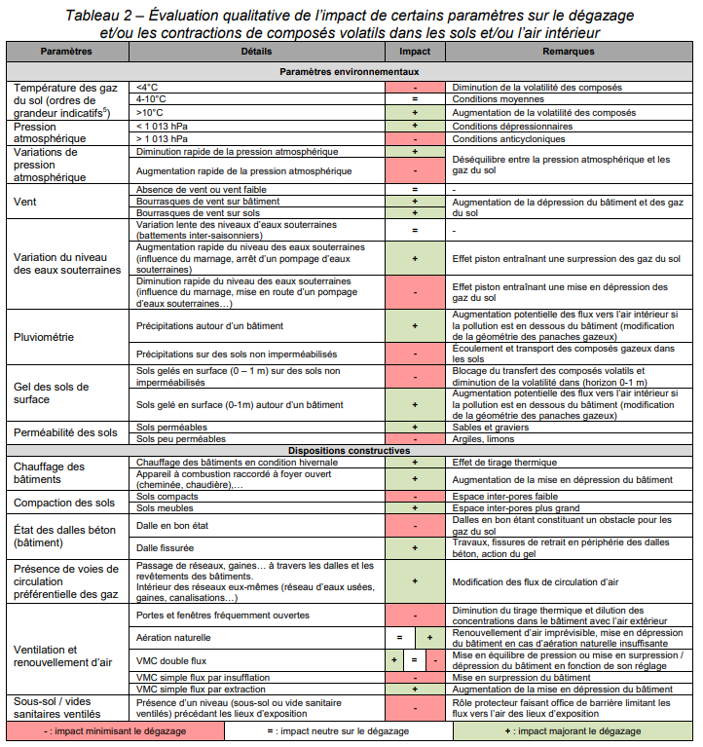
Facteurs qui impactent le transfert des gaz du sol vers l’air intérieur
Source: Guide pratique pour la caractérisation des gaz du sol et de l’air intérieur en lien avec une pollution des sols et/ou des eaux souterraines (Inéris -2016)
Notes:
Ajout de la slide

Slide 35
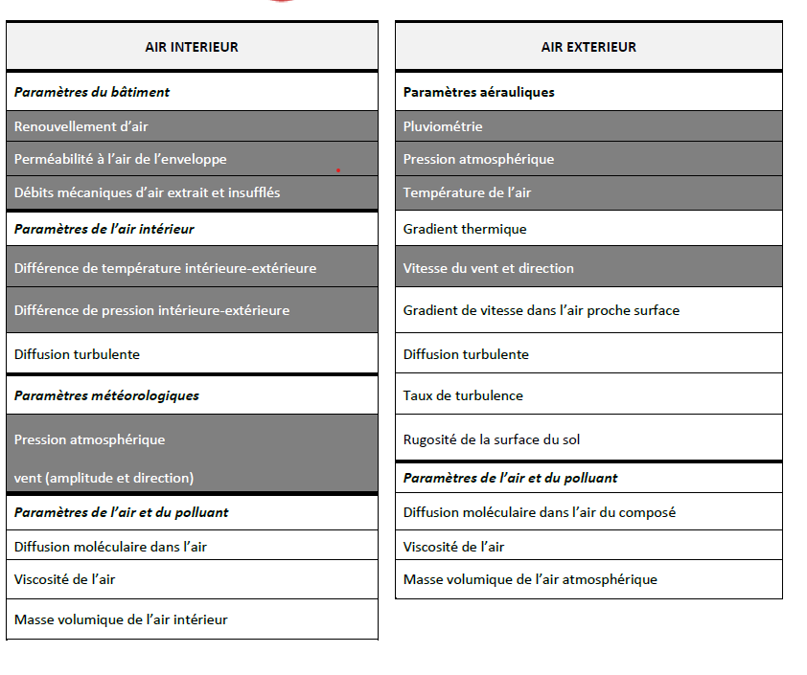
Mesures Air: Conclusions
Paramètres plus sensibles à mesurer (Fluxobat)
Notes:
Ajout de la slide

Slide 36
Question 11 : Mesures d’air MS
Situation d’une maison sur cave avec pollution sous la cave (AEC, pas de CARMGNA, risque avec S-Risk© sans mesure air). 3 campagnes d’air du sol/d’air intérieur selon conditions différentiées. Les valeurs maximales des mesures réalisées permettent de conclure en AMG.
Quelles conclusions opérationnelles/additionnelles ?
AMG (pas de nécessité d’assainissement) et MS de maintien de la configuration en place avec un monitoring de 3 ans sur base annuelle.
Nécessité d’assainissement mais non urgent (l’urgence pouvant être relativisée grâce aux mesures d’air).
AMG et MS recommandant la mise en place de mesures constructives pour le bâtiment existant

Slide 37
Question 11 : Mesures d’air MS
Situation d’une maison sur cave avec pollution sous la cave (AEC, pas de CARMAGNA, risque avec S-Risk© sans mesure air). 3 campagnes d’air du sol/d’air intérieur selon conditions différentiées. Les valeurs maximales des mesures réalisées permettent de conclure en AMG.
Quelles conclusions opérationnelles/additionnelles ?
AMG (pas de nécessité d’assainissement) et MS de maintien de la configuration en place avec un monitoring de 3 ans sur base annuelle.
Nécessité d’assainissement mais non urgent (l’urgence pouvant être relativisée grâce aux mesures d’air).
AMG et MS recommandant la mise en place de mesures constructives pour le bâtiment existant

Slide 38
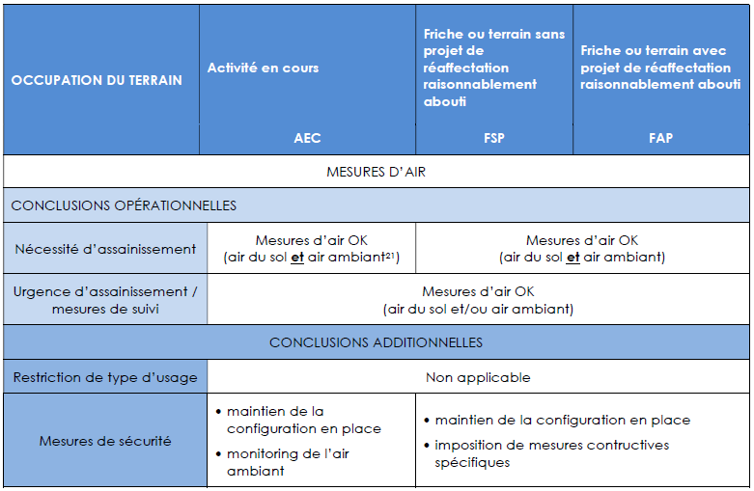
Question 11 : Mesures d’air MS
AMG (pas de nécessité d’assainissement) et MS de maintien de la configuration en place avec un monitoring de 3 ans sur base annuelle.
Notes:
Préciser oralement: Air ambiant : l’air ambiant est une notion qui englobe l’air intérieur et/ou l’air extérieur à considérer en regard de la situation étudiée.

Slide 39
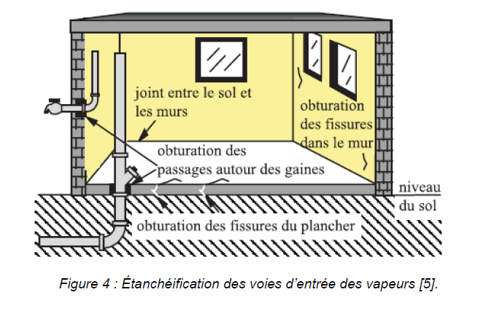
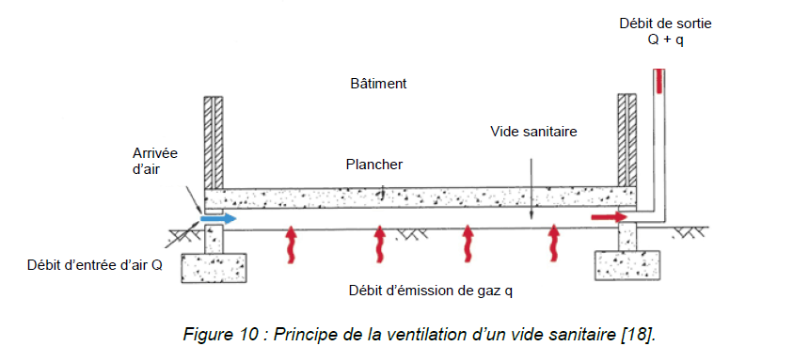
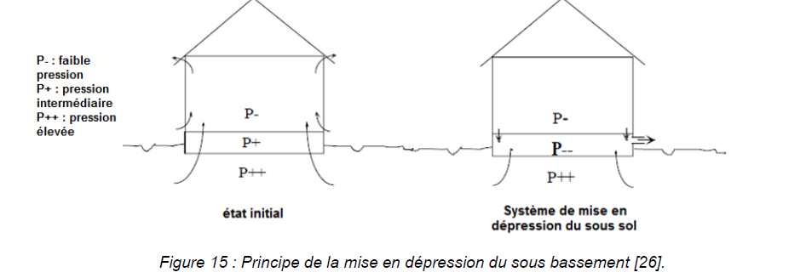
Question 11 : Mesures d’air MS
Mesures constructives (BRGM – radon):
Notes:
Préciser oralement: Air ambiant : l’air ambiant est une notion qui englobe l’air intérieur et/ou l’air extérieur à considérer en regard de la situation étudiée.

Slide 40
Question 12 : Inflammabilité
Situation + cave + RI + mesures d’air et avec Critères additionnels relatifs à la menace grave et à la nécessité d’assainir (C.A.R.M.G.N.A.) : hydrocarbures pétroliers légers EC ≤ 10 dépassent le seuil de 1.000 mg/kg. Je peux conclure :
Conclusions | Acceptable/ non acceptable?
qu’un PA est requis mais je relativise l’urgence d’assainissement sur base des mesures d’air et d’une interprétation sur l’occurrence du risque d‘inflammabilité.
qu’un PA est requis et qu’il est urgent.
que le PA n’est pas requis vu les mesures d’air réalisées.
que le PA n’est pas requis et recommander une MS de maintien de la configuration actuelle

Slide 41
Question 12 : Inflammabilité
Situation d’une maison sur cave avec pollution sous la cave Mais avec Critères additionnels relatifs à la menace grave et à la nécessité d’assainir (C.A.R.M.G.N.A.) : hydrocarbures pétroliers légers EC ≤ 10 dépassent le seuil de 1.000 mg/kg. Je peux conclure :
Conclusions | Acceptable/ non acceptable
qu’un PA est requis mais je relativise l’urgence d’assainissement sur base des mesures d’air et d’une interprétation sur l’occurrence du risque d‘inflammabilité (et la considération de mesures de suivi appropriées). | OK
qu’un PA est requis et qu’il est urgent. | OK
que le PA n’est pas requis vu les mesures d’air réalisées. | Pas OK
que le PA n’est pas requis et recommander une MS de maintien de la configuration actuelle | Pas OK

Slide 42

Question 12 : Inflammabilité
C.A.R.M.G.N.A. : seuil qui implique dans le cadre d’une phase de caractérisation l’obligation d’aller au PA.
L’aspect BATNEEC (MTD) et l’évaluation du risque effectif d’inflammabilité se fait au stade du PA (sauf si report du PA, urgence relativisée et mesure de suivi).
Attention cela ne concerne pas les mesures d’urgence prises en cas d’incident.
Faut-il d’office, en cas de report des travaux d’assainissement, prévoir des mesures de suivi?

Slide 43
Question 12 : Inflammabilité
Il n’existe pas de méthodologie GRER établie pour ce risque/suivi
Evaluation spécifique par site (expertise)
Paramètres utilisables sont (sans être exhaustif) :
Profondeur de la pollution, configuration des lieux (risque d’accumulation dans l’utilisation attendue du terrain), présence de revêtement, nature des COV (point éclair), mesures LEL sur site, …

Slide 44
Question 13 : MO
Quelles sont les affirmations correctes?
Affirmation | Vrai/faux
Le carbone organique total (COT) est la quantité de carbone présente dans les composés organiques et est le paramètre mesurable de la MO selon le CWBP
La matière organique n’a pas beaucoup d’influence sur les flux gazeux d’intrusion des composés organiques volatils fixés sur le sol.
Il est préférable de se baser sur les sols standards du GRER qui sont d’office sécuritaire.
Une nouvelle méthodologie de prélèvement a été proposée dans le GREO V05

Slide 45
Question 13 : Solution
Quelles sont les affirmations correctes?
Affirmation | Vrai/faux
Le carbone organique total (COT) est la quantité de carbone présente dans les composés organiques et est le paramètre mesurable de la MO selon le CWBP | Vrai
La matière organique n’a pas beaucoup d’influence sur les flux gazeux d’intrusion des composés organiques volatils fixés sur le sol. | Faux
Il est préférable de se baser sur les sols standards du GRER qui sont d’office sécuritaire. | Faux
Une nouvelle méthodologie de prélèvement a été proposée dans le GREO V05 | Vrai

Slide 46
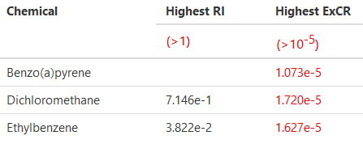
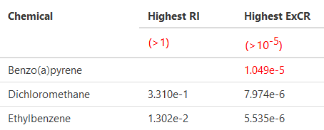
Question 13 : Solution
M.O. ↑
→ RI et ExCR ↓
Influence du contenu en M.O. dans le sol plus ou moins important selon la nature du polluant
  Influence plus importante quand voie principale exposition: inhalation
M.O. std: 2,5%
M.O.: 8,0%
Notes:
Ajouter
Exemple à mettre à jour avec un remblai MO 5% et 35% (std: 7,1%) données réelles mesurées sur des sites de SPAQuE
BaP: 16,5mg/kg_{m.s.}
Dichlorométhane: 1,0mg/kg_{m.s.}
Ethylbenzène: 0,5mg/kg_{m.s.}

Slide 47


Question 13 : Solution
Le contenu en M.O. dans le sol influence le kd (coeff. de partage sol-eau) pour les polluants organiques
avec
Kd utilisé notamment pour calculer la conc. en polluant dans la phase liquide du sol.
Un Kd élevé indique une capacité d’adsorption élevée sur un substrat solide.
Notes:
Ajout
Kd donne le rapport entre la phase solide du sol et la phase aqueuse du sol.
Kd: Rapport entre la concentration d'une substance dans un substrat solide (sol, sédiment ...) et sa concentration résiduelle dans la phase aqueuse.

Slide 48
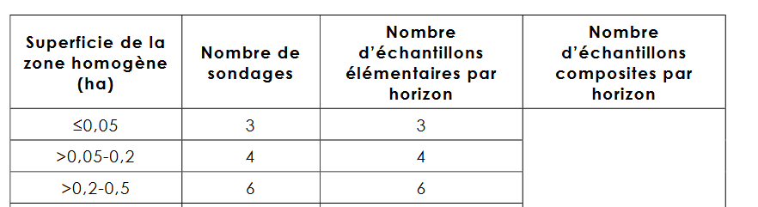
Question 14 : MO
La méthode d’analyse de la MO dans le GREO V°5 repose sur la stratégie d’échantillonnage de la stratégie B du GREO (suspectes homogènes) en y ajoutant le principe d’échantillons élémentaires/composites (issu du GRGT) et tenant compte du principe « un échantillon représentatif par horizon ».
Les forages délimitant réalisés au droit du terrain de 1000 m² indiquent la même lithologie limoneuse, combien d’analyses de la MO sont nécessaires pour juger la mesure représentative?
1? 3? 4? ou 6?
1

Slide 49
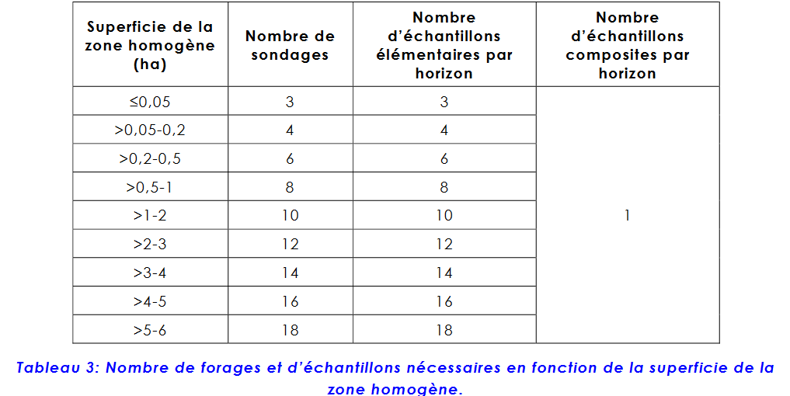
Question 14 : MO
Les forages réalisés au droit du terrain de 1000 m² indiquent
la même lithologie limoneuse, combien d’analyses de la MO
sont nécessaires pour juger la mesure représentative?
1? 3? 4? ou 6?
Notes:
1 – composite?

Slide 50
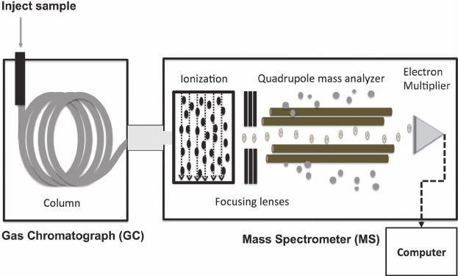
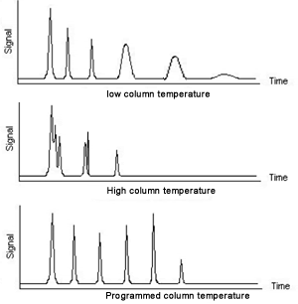
Question 15 : Screening Vs Analyse quantitative
Un screening GC-MS (par rapport à analyse spécifique) a l’avantage de pouvoir identifier un grand nombre de polluants organiques en une analyse, il permet en outre de quantifier avec précision ces polluants pour autant que l’analyse soit faite en mode « full scan »?
Vrai ou Faux?

Slide 51
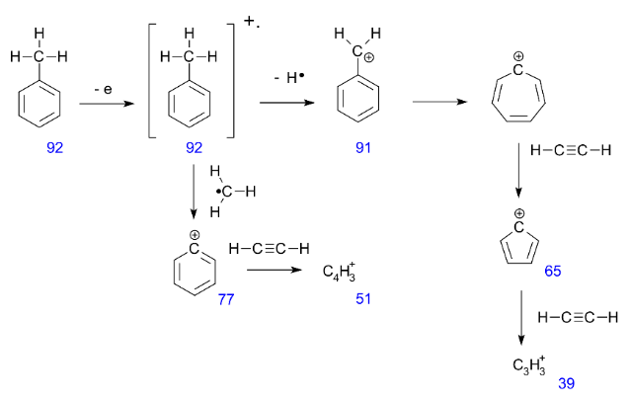
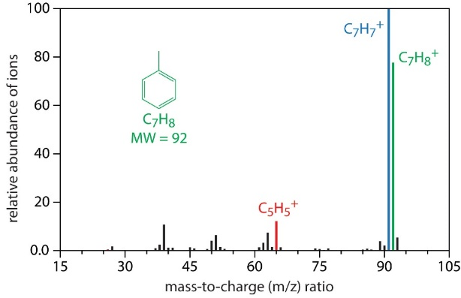
Question 15 : Screening Vs Analyse quantitative
Faux
Un balayage full-scan GC-MS de l’échantillon extrait (ciblant l’ensemble des fragments produits) permet en effet l’identification de nombreux composés. Toutefois la quantification est semi-quantitative car étalonnage se fait sur une ou plusieurs substances de référence (pas la substance identifiée). En cas de détection significative, il y a lieu d’évaluer la nécessité de faire analyse quantitative.

Slide 52
Question 16 : Pollution du sol partiellement en ZS
La pollution (de type remblai pollué) se situe partiellement en ZS, quels échantillons dois-je prendre en compte pour l’établissement des C_{rep}?
  Je ne tiens compte que des concentrations mesurées dans le sol
  Je ne tiens compte que des concentrations mesurées dans ESO
  Je tiens compte de tous les échantillons (sol et ESO) qu’ils aient été prélevés (pour le sol sous ou au-dessus du niveau d’eau)

Slide 53
Question 16 : Pollution du sol partiellement en ZS
Définir la profondeur pertinente à retenir ZNS en tenant compte des fluctuations éventuelles du niveau de la nappe
Attention à la zone de battement de la nappe => zone accumulation des polluants à interface sol = eau => à prendre en compte lors de l’établissement des C_{rep}
Conc. sol dans ZS du sol => jugement de l’expert (fonction type de pollution, nature des polluants)
Notes:
Concentrations représentatives dans le sol – cas des pollutions présentes partiellement en zone saturée
L’expert doit juger de la profondeur pertinente à retenir pour la zone non saturée tenant compte des fluctuations éventuelles du niveau de la nappe.
En cas de pollution présente partiellement en zone saturée du sol, Une attention particulière sera apportée à la zone de battement de la nappe qui peut contenir les concentrations les plus importantes en polluants dans le sol (zone d’accumulation des polluants à l’interface sol-eau). Ces concentrations sont à prendre en compte lors de l’établissement des concentrations représentatives.
En ce qui concerne les concentrations de sol mesurées dans la zone saturée du sol, l’expert doit juger de la pertinence de reprendre ces analyses pour la détermination des concentrations représentatives, en fonction du type de pollution et de la nature des polluants.

Slide 54
Question 17 : Pollution du sol partiellement en ZS
Comment encoder dans l’outil S-Risk© une pollution du sol présente partiellement en ZS?
  Encoder C_{rep} dans le sol et dans l’eau souterraine
  L’outil ne permet pas d’encoder une pollution partiellement en ZS
  Je n’encode que la C_{rep} calculée pour l’eau souterraine

Slide 55
Question 17 : Pollution du sol partiellement en ZS
Encoder C_{rep} dans le sol et ESO simultanément dans S-Risk©
S-Risk©:
  Calcule séparément pour chaque couche de sol et ESO: conc. dans air extérieur et air int.
  Chaque conc. maximale calculée dans air ext et dans air int sont utilisées pour évaluer l’exposition et le risque.
  Les concentrations dans les différentes couches ne sont pas additionnées
Notes:
When a contamination is present in both soil and groundwater, both concentrations can be entered simultaneously in S-Risk. S-Risk will first calculate the outdoor and indoor air concentrations separately for each soil layer and for the groundwater layer. Afterwards, the maximum of these calculated outdoor air concentrations and of each indoor air concentration (if the scenario requires such) is taken forward to the exposure assessment and risk characterization step. So, the soil layer-specific concentrations resulting from volatilization are not summed together, nor are the concentrations resulting from volatilization from soil and groundwater. Instead, it is the maximum contributing layer that determines the final exposure & risk.

Slide 56
Question 18 : Revêtement
Un remblai pollué en métaux lourds (Zn et Pb) est surmonté d’une couche de limon de 20 cm d’épaisseur, j’effectue pour l’EDR-SH:
  une modélisation avec pollution à la profondeur de 20cm
  aucune modélisation, je peux directement conclure à l‘AMG sans mesure de sécurité
  aucune modélisation, je peux directement conclure à l‘AMG avec mesure de sécurité (maintien du revêtement terreux en place et entretien du couvert végétal)
  une modélisation sans prendre en compte le revêtement

Slide 57
Question 19: Revêtement
Parmi ces revêtements surmontant un remblai pollué en Pb en usage de type III, lesquels peuvent être considérés comme pérenne et suffisamment efficient?
Recouvrement | OK/ pas OK?
Revêtement asphalté en bon état posé sur une sous-fondation stable de 30 cm d’épaisseur
15 cm de graviers calcaires (diamètre de 6 à 10 mm)
20 cm de terres arables avec un couvert végétal entretenu (gazon et buissons)
60 cm de terres saines sans géotextile

Slide 58
Question 19: Revêtement
Parmi ces revêtements surmontant un remblai pollué en Pb en usage de type III, lesquels peuvent être considérés comme pérenne et suffisamment efficient?
Recouvrement | OK/ pas OK?
Recouvrement asphalté en bon état posé sur une sous-fondation stable de 30 cm d’épaisseur | OK
15 cm de graviers calcaires (diamètre de 6 à 10 mm) | Pas OK
20 cm de terres arables avec un couvert végétal entretenu (gazon et buissons) | Pas OK
60 cm de terres saines sans géotextile (mais avec MS sans potager) | OK

Slide 59
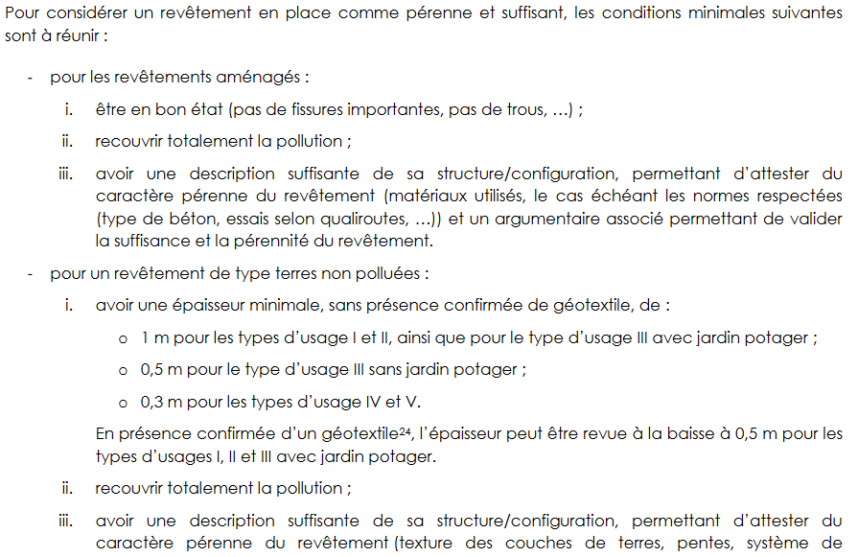
Questions 18 et 19 : Revêtement - solution

Slide 60
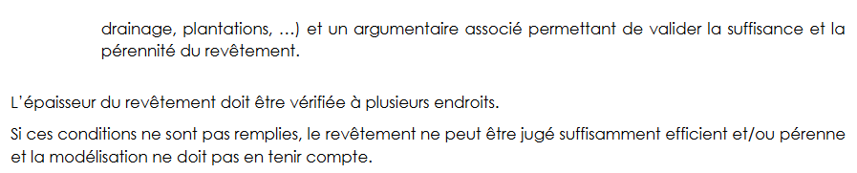
Questions 18 et 19 : Revêtement - solution
GRER partie B p.48-49

Slide 61


